Slide 1



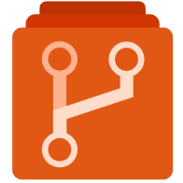


Upstream
パッケージ開発
アプリ開発
CI/CD
nuget push
nuget restore
実行環境
git pull
git pull
Repo
Repo
Artifacts
git puth
git puth
nuget push
nuget restore
nuget restore

Slide 2
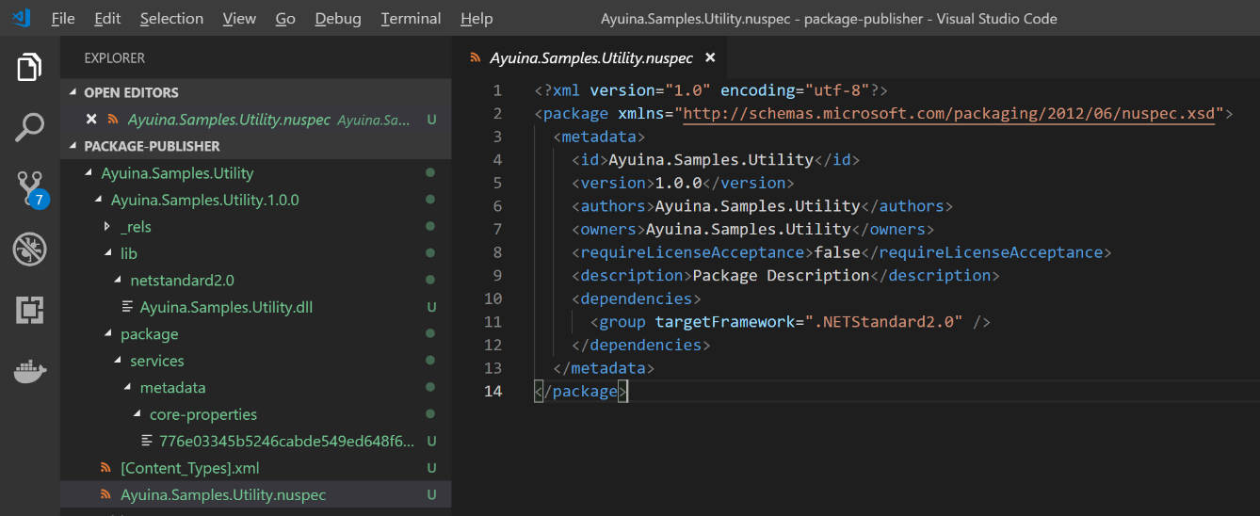

Slide 3
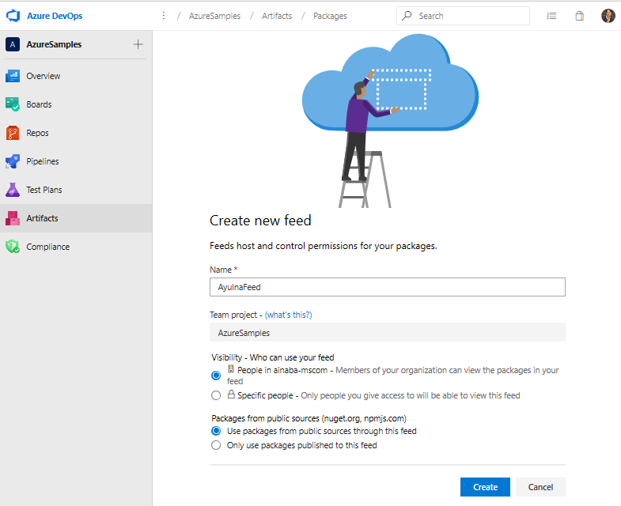
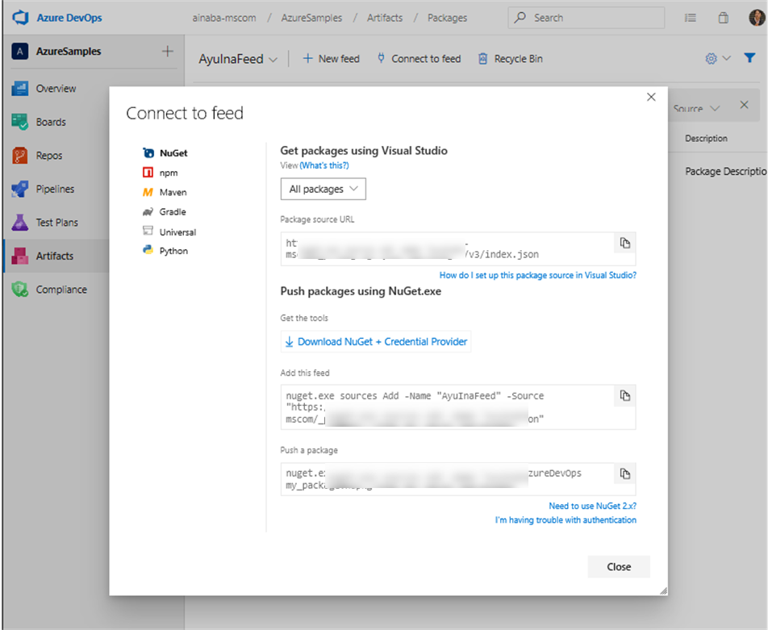
接続ツール Nuget.exe の取得
同一組織の開発者だけが利用できる
ツールとフィードを接続するコマンド
Nuget.org などで管理されているパッケージも取得できる
フィードにパッケージを発行するコマンド

Slide 4
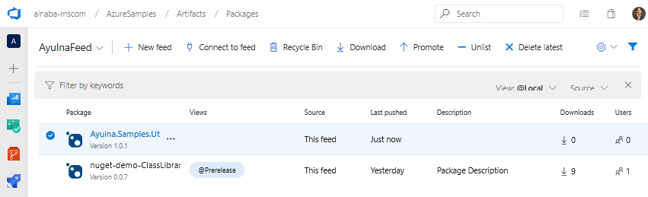
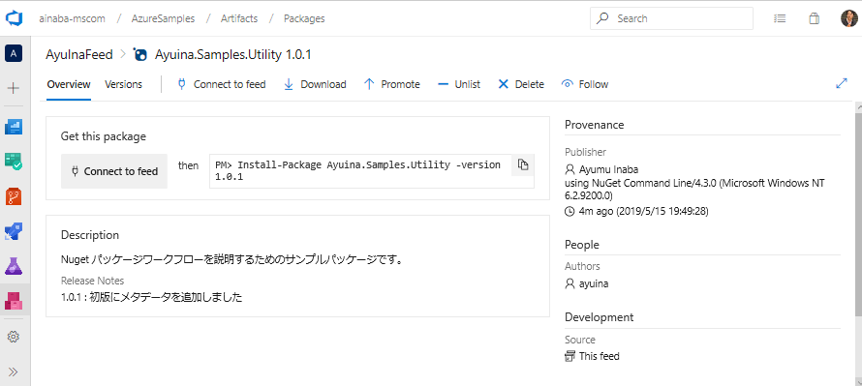
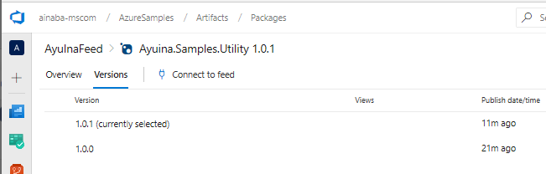
発行したパッケージの最新版
バージョン管理されている
記載したメタデータ

Slide 5
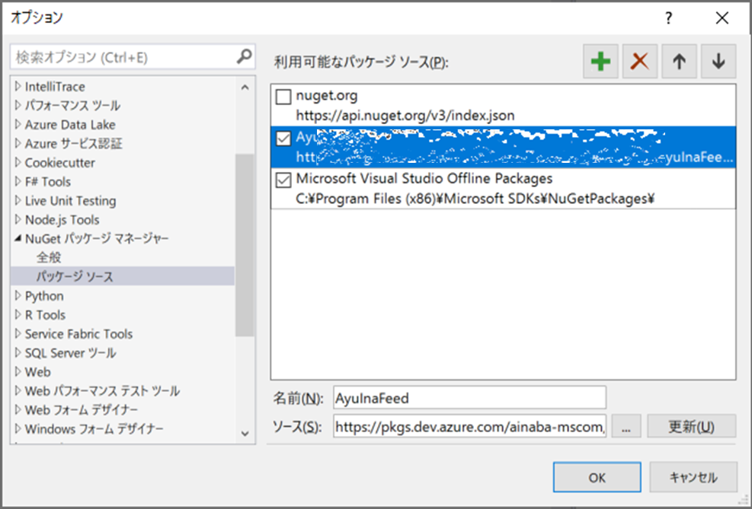
作成したフィードをパッケージソースとして追加

Slide 6
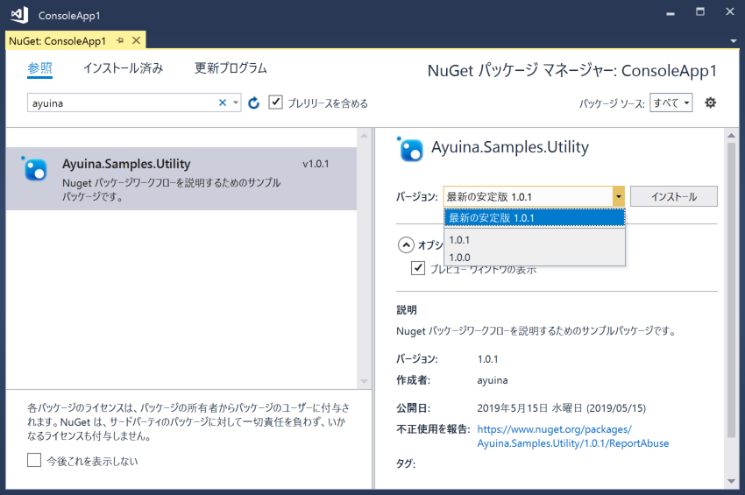
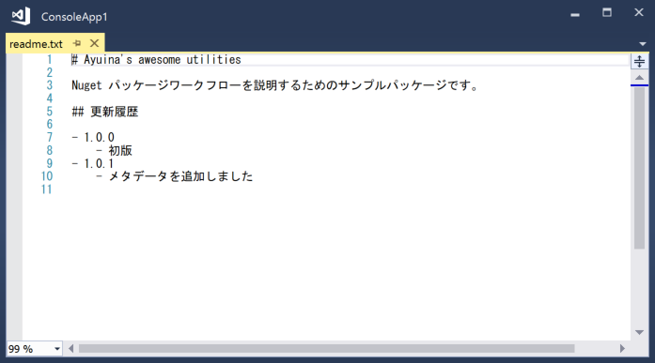

Slide 8
Upstream
パッケージ開発
アプリ開発
CI/CD
nuget push
nuget restore
実行環境
git pull
git pull
Repo
Repo
DONE
Artifacts
git puth
git puth
nuget push
nuget restore
nuget restore

Slide 10
